Slide 1
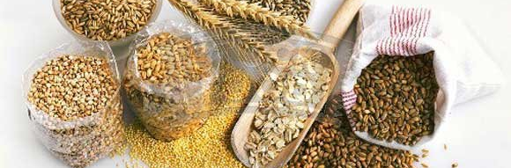
ŽITARICE -ZNAČAJ I PODIJELA
Pripremila: Sanja Banfić- kontrec, dip.ing.prof.savjetnik

Slide 2
Naziv zanimanja: PEKAR
Naziv predmeta: POZNAVANJE SIROVINA
Razred : 1
Naziv nastavne jedinice:
ŽITARICE – ZNAČAJ I PODJELA

Slide 3
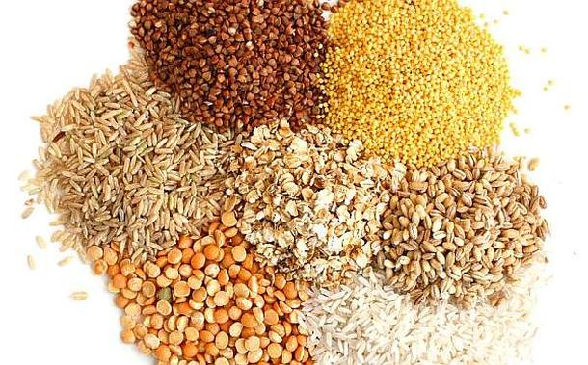
ŽITARICE:
su najstarije,najraširenije i najvažnije kultivirane biljke na svijetu. Naziv žitarice odnosi se na biljke a naziv žito na njezine zrnate plodove-sjemenke
su biljne vrste iz porodice trava u koje se ubraja: pšenica(uključujući krupnik/pir,khorosan),raž,ječam,zob, kukuruz,riža,proso,sirak i pšenoraž (tritikale) te heljda

Slide 4
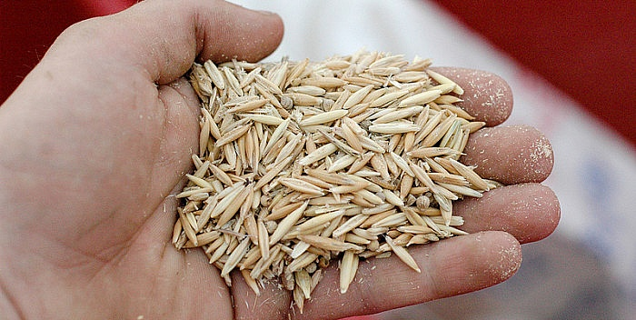
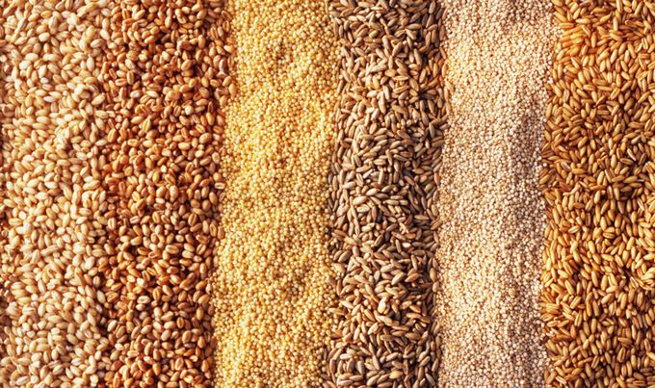
PODJELA ŽITARICA:
NEOLJUŠTENE ŽITARICE: su žitarice koje sadrže pljevicu
OLJUŠTENE ŽITARICE: su žitarice dobivene ljuštenjem pljevice ili skidanjem pljevice drugom odgovarajućom obradom
ŽITARICE OD CJELOVITOG ZRNA: su žitarice koje se sastoje od usplođa(omotača),endosprema i/ili klice
ŽITARICE OD NECJELOVITOG ZRNA: su žitarice koje se sastoje samo endosprema,odnosno žitarice kojima su uklonjene usplođe i klica
POSIJE(MEKINJE) I KLICE: su jestivi nusproizvod mljevenja žitarica, a sastoje se pretežito od usplođa i aleuronskog sloja zrna

Slide 5
OLJUŠTENE ŽITARICE moraju udovoljavati sljedećim standardima kvalitete:
boja, miris i okus moraju odgovarati vrsti žitarice
mogu sadržavati najviše 0,25 % neoljuštenih zrna, najviše 0,25 % nečistoća i zrna drugih žitarica, od čega najviše 0,15 % pljeve i pljevice te najviše 0,10 % zrna drugih žitarica i
mogu sadržavati najviše 10 % lomljenih zrna, odnosno zrna na kojem je otvoren (vidljiv) endosperm.
Oljušteni ječam, oljuštena zob, oljuštena heljda i oljušteni proso mogu se stavljati na tržište pod nazivom »kaša« koji mora biti popraćeni podatkom o vrsti žitarice od koje proizvod potječe.

Slide 6
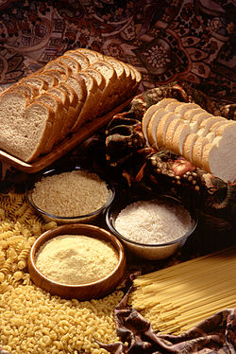
PROIZVODI OD ŽITARICA:
PROIZVODI OD ŽITARICA: su proizvodi dobiveni daljnjom obradom ili preradom očišćenih žitarica, a namjenjeni su za daljnu proizvodnju i/ili za krajnjeg potrošača.
S obzirom na namjenu, sastav, osobine i vrste tehnološkog procesa razvrstavaju se na:
mlinske proizvode
gotove proizvode od žitarica
mješavine za pekarske proizvode
pekarske proizvode, tjesteninu, tijesto i proizvode od tijesta
fine pekarske i srodne proizvode

Slide 7
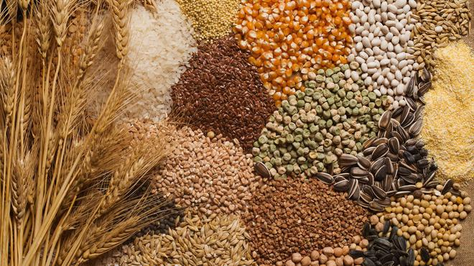
ŽITARICE SU:
Pšenica 8. Proso
2. Raž 9. Riža
3. Kukuruz 10. Krupnik( dinekel ili pir )
4. Ječam 11. Kamut
5. Zob
6. Heljda
7. Sirak

Slide 8
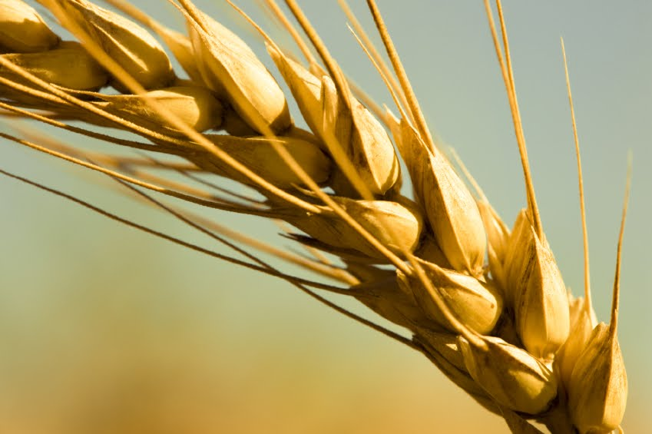
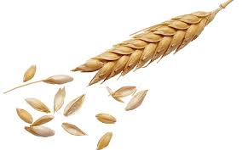
PŠENICA:
podrijetlom je iz Azije, odakle se proširila na ostale kontinente
dobro se prilagođava klimi i tlu
rod pšenice obuhvaća veliki broj vrsta, ali privredu imaju samo obična, tvrda i engleska pšenica
PŠENICA SE DIJELI NA:
Običnu ili meku pšenicu(Triticum vulgare)
Tvrdu pšenicu(Triticum durum)
HIBRID: se dobiva križanjem različitih sorti radi postizanja što večih prinosa. Križanac(hibrid) pšenice i raži zove se Triticale

Slide 9
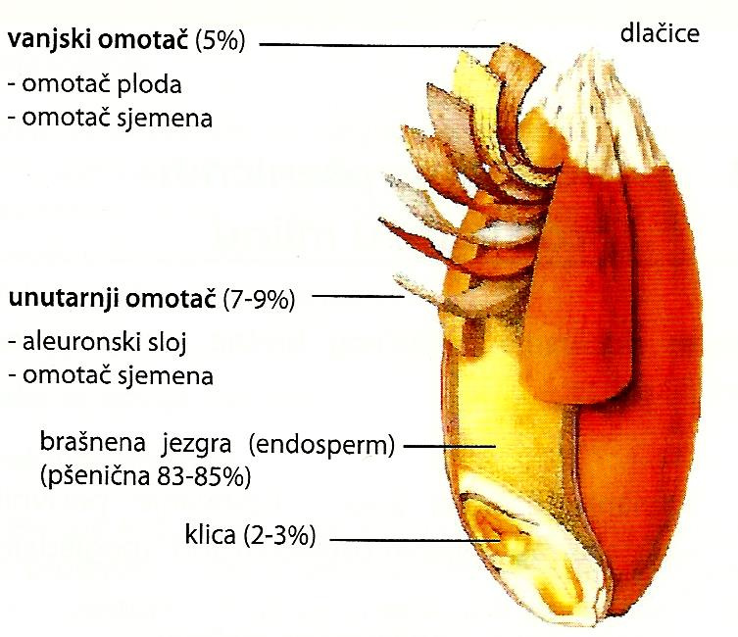
Pšenica se prvenstveno prerađuje u brašno , krupicu i griz , a malo se koristi za proizvodnju škroba , glutena i alkohola.
UZDUŽNI PRESJEK ZRNA PŠENICE

Slide 10
Pšenično zrno sastoji se od :
omotača ( ljuske )
aleuronskog sloja
endosperma ( jezgre)
klice
bradice
OMOTAČ
je vanjski dio zrna koji ima zaštitnu ulogu (štiti zrno od vanjskih utjecaja )
sastoji se od vanjskog i unutrašnjeg dijela , a sadrži celulozu , vitamine , mineralne i balastne tvari
u omotaču se nalaze pigmenti koji utječu na boju brašna
pri mljevenju se omotač djelomično ili potpuno odvaja
usitnjeni omotač ili mekinje uglavnom se koriste kao stočna hrana

Slide 11
ENDOSPERM ILI JEZGRA
je središnji , najveći i najvažniji dio zrna
izgrađuju ga krupne stanice tankih stijenki
sadrži škrob , bjelančevine , masti, celulozu , mineralne tvari i vitamina
najvažniji sastojci endosperma su škrob i bjelančevine
škrob se nalazi u obliku škrobnih zrnaca , a bjelančevine su uklopljene između čestica škroba
ovisno o količini bjelančevina i škroba , te o njihovom položaju , zrno može biti brašnasto i staklasto
ukoliko su prostori između zrnca škroba slabije popunjeni bjelančevinama
( ispunjava ih zrak ) – takva zrna nazivamo BRAŠNASTIM
ukoliko su međuprostori više popunjeni bjelančevinama , takva zrna zovemo STAKLASTA

Slide 12
KLICA
čini najmanji dio zrna pšenice
ima glavnu ulogu u procesu razmnožavanja, te je nositelj života nove biljke
sadrži bjelančevine , masti , ugljikohidrate , enzime, vitamine i mineralne tvari
pri preradi zrna , klica se najčešće potpuno odvaja zbog velike količine masti , jer bi mast otežavala čuvanje brašna zbog veće mogućnosti užeglosti ( kvarenja )

Slide 13
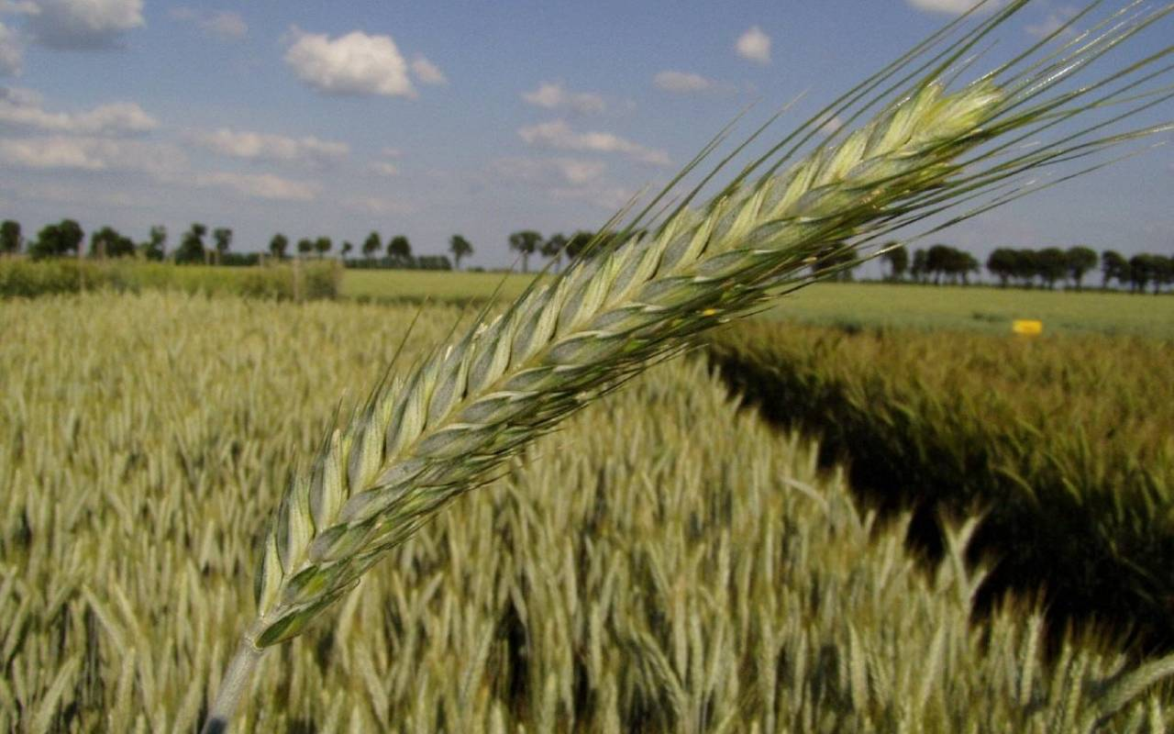
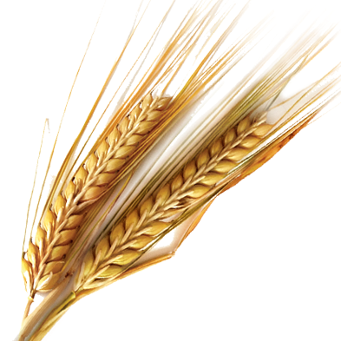
RAŽ:
zauzima drugo mijesto među krušnim križancima
podnosi hladniju klimu nego pšenica i više se uzgaja u sjevernoj Europi, a kod nas uglavnom u planinskim predjelima
zrno je duže od pšeničnog(dugoljasto), a u donjem dijelu šiljato i ima tajnji omotač
prema kemiskom sastavu raž je vrlo sličan pšenici ali daje tijesto slabije kvalitete
zrno raži je izduženo, blijedo zelenkaste do žućkaste boje
najveći dio raži upotrebljava se za dobivanje raženog brašna i krupice

Slide 14
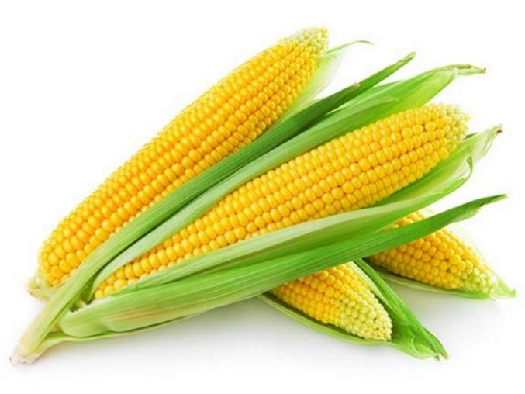
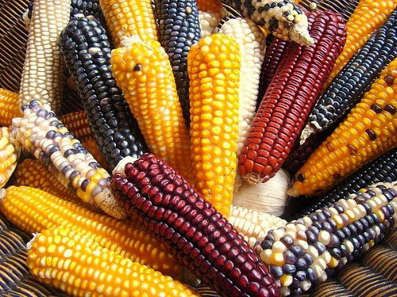
KUKURUZ:
pored pšenice i raži spada u najvažnije žitarice
uzgaja se velik broj sorti kukuruza , ali najveće značenje imaju sorte zuban i tvrdunac
UPOTREBA KUKURUZA :
1) ZA LJUDSKU PREHRANU
u pekarstvu za izradu kukuruznog kruha ili se miješa sa drugim brašnima
za pripremu palente
za izradu kukuruznih pahuljica i kokica
2) KAO STOČNA HRANA
upotrebljavaju se zrna i stabljike
3) ZA INDUSTRIJSKU PRERADU
koristi se pri proizvodnji škroba , alkohola , piva, kvasca , ulje iz klice i dr.

Slide 15
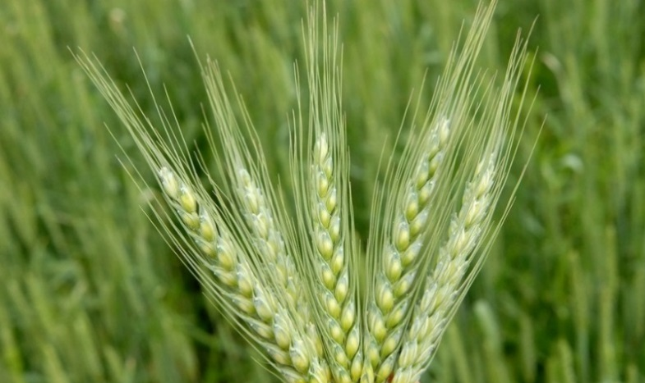
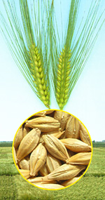
JEČAM:
ubraja se među najstarije kultivirane žitarice s većim brojem normalno razvijenih klasića sa zrnima žute boje smještenim u pljevicu s osjem
najstarija je žitarica koja uspijeva na slabijim zemljištima i podnosi oštru klimu
UPOTREBA JEČMA:
u proizvodnji piva
za proizvodnju ječmenog kruha i ječmene kaše(oljušteni ječam)
prženi proklijani služi kao zamijena za kavu, a osušeni proklijali ječam ili sad koristi se kao osnova za dobivanje alkohola, kvasca, maltoze i dekstrina
dosta se koristi i kao hrana za stoku i perad

Slide 16
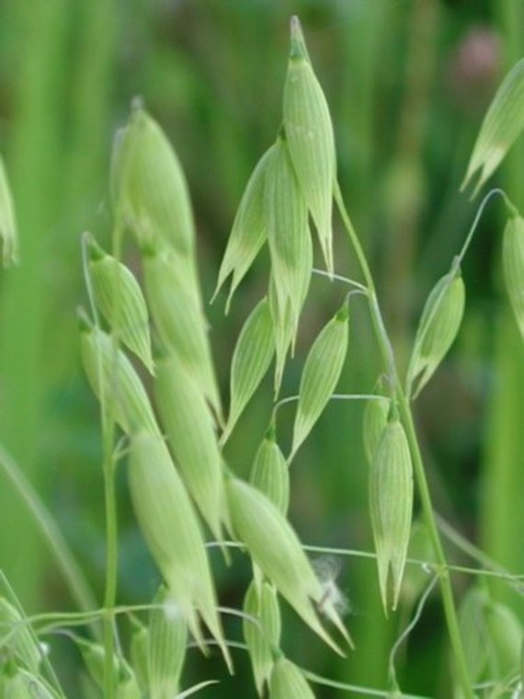
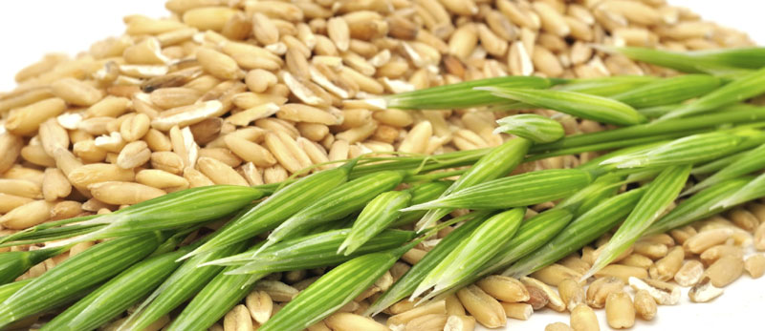
ZOB:
pretežno služi kao stočna hrana, a naročito za konje
zrno je veće od pšeničnog, ima izraženu brazdu
boja zrna je bijela, žuta, smeđa ili crvenkasta
sadrži mnogo masti, bjelančevina i E – vitamina
od zobi se pripremaju zobene pahuljice koje su zdrava hrana za djecu i odrasle
zobeno brašno koristi se u pekarstvu
zob je zdrava i punovrijedna hrana, od nje se izrađuje zobena kaša, a može se u prehrani koristiti i zrnje zobi

Slide 17
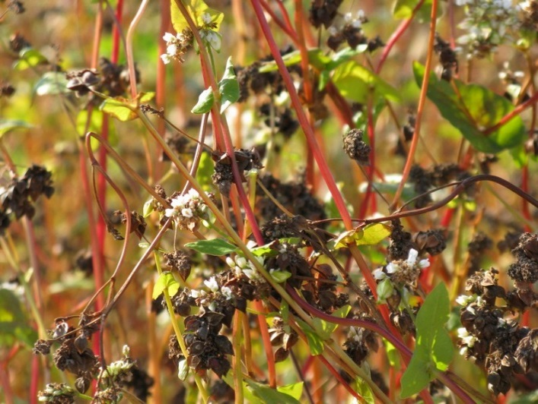
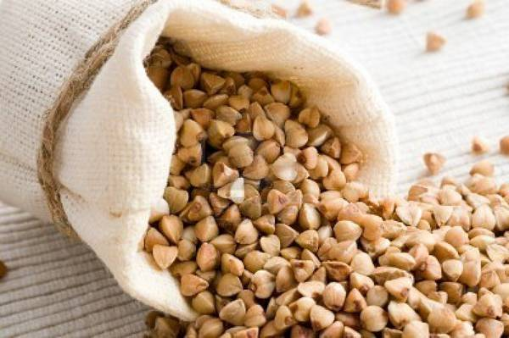
HELJDA:
svrstava se u žitarice jer ima zrno slično rižinom a i način korištenja, no po morfološkim i fiziološkim svojstvima se bitno razlikuje od drugih žitarica
ova biljka izvorno potječe iz Azije, a od 10 do 13 stoljeća heljda se naširoko kultivirala u Kini, zatim se proširila u Europu i Rusiju, a kasnije u Ameriku
sjemenke heljde su po veličini slične sjemenkama pšenice, ali posjeduju jedinstvenu trokutastu formu
sadrži više bjelančevina od riže, pšenice, prosa i kukuruza, te je bogata esencijalnim kiselinama, a sadrži i vitamine B1 i B2
također se koristi i brašno od heljde koje može imati tamniju ili svijetliju boju, tamnije brašno sadrži više nutrijenata
heljda ne sadrži gluten, zbog čega je pogodna za osobe koje su na njega alergične

Slide 18
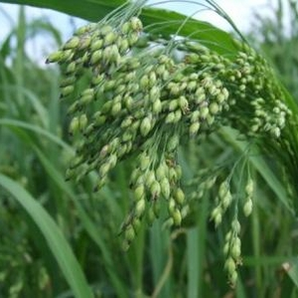
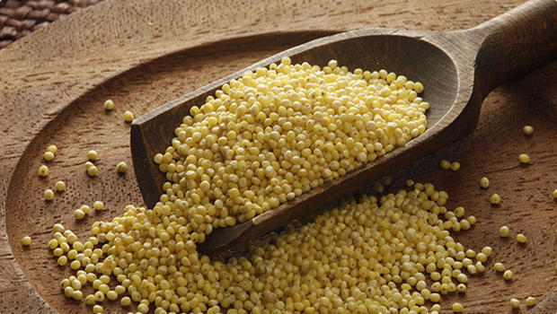
PROSO:
slabo zastupljena žitarica, ima malo okruglo zrno, koje se obično ljušti u posebnim ljuštionicama ili mlinovima i upotrebljava za hranu kao kaša
najstarija je žitarica u našim krajevima, uglavnom se upotrebljava za prehranu stoke, a može se koristiti i u pekarstvu
ima izvrsnu prehrambenu vrijednost i ljekovita svojstva te se preporučuje u prehrani sportaša , starijih osoba , dijabetičara i osoba koje obavljaju težak fizički rad
sadrži čak 15% bjelančevina, što ga čini vrhunskom namjernicom za vegetarijance a uz to je bogat vlaknima i vitaminima B-kompleks
odličan je izvor minerala, jer u njemu ima željeza, magnezija, mangana, fosfora i kalija
od prosa možemo pripremiti kašu ali i brašno koje ima odlična vezivna svojstva pa ga se koristi umjesto bjelanjaka za izradu kolača

Slide 19
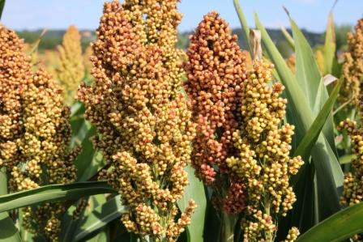
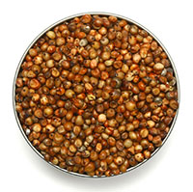
SIRAK:
srodan je prosu
u glavnom služi za ishranu peradi, no u siromašnim dijelovima Afrike važna je hrana za ljude
može se koristiti u različite svrhe, za prehranu ljudi, prehranu domaćih životinja, kako zrnom tako i zelenom masom, u industriji(škrob, glukoza, šećerni sirup, alkohol itd.)
metlica od sirka služi za proizvodnju metli i četaka

Slide 20
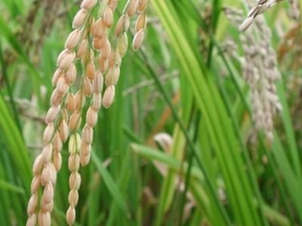
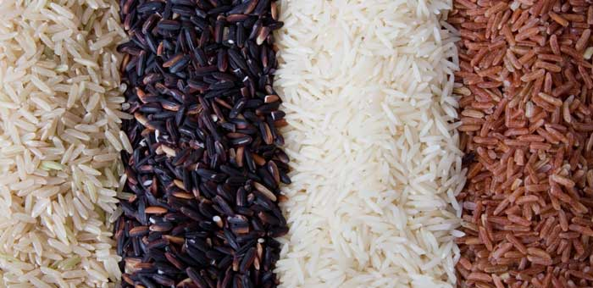
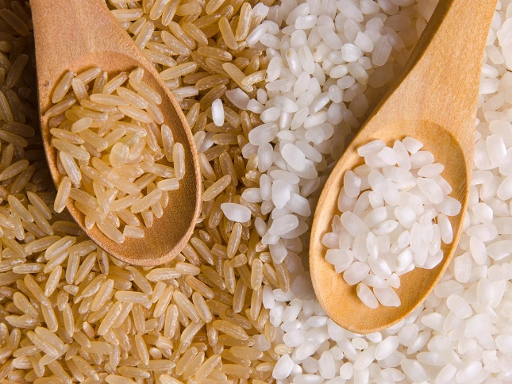
RIŽA:
izrazito tropska i suptropska biljka, zahtjeva puno vlage i toplu klimu
MOŽE BITI:
neoljuštena – s omotačem žute boje
oljuštena – bez omotača žućkaste boje
polirana – bijele boje
neoljuštena riža naziva se paddy (pedi) riža
ispod vanjske ljuske nalazi se žilava bijela, žuta ili crvenkasta unutrašnja ljuska
skidanjem (ljuštenjem) vanjske ljuske, dobiva se nečista, često i crvenkasta sirova riža koja se prodaje pod nazivom kargo

Slide 21
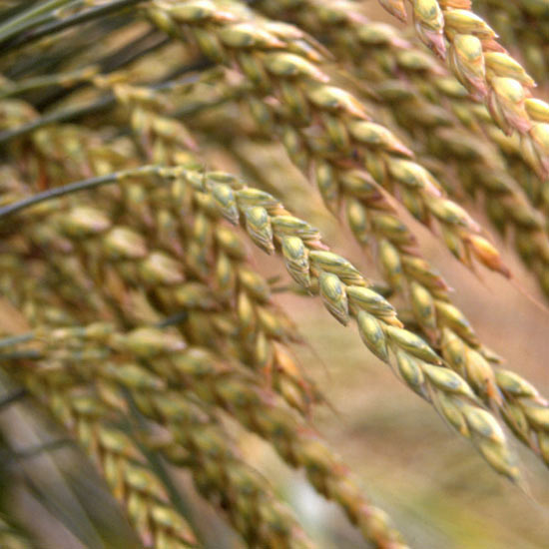
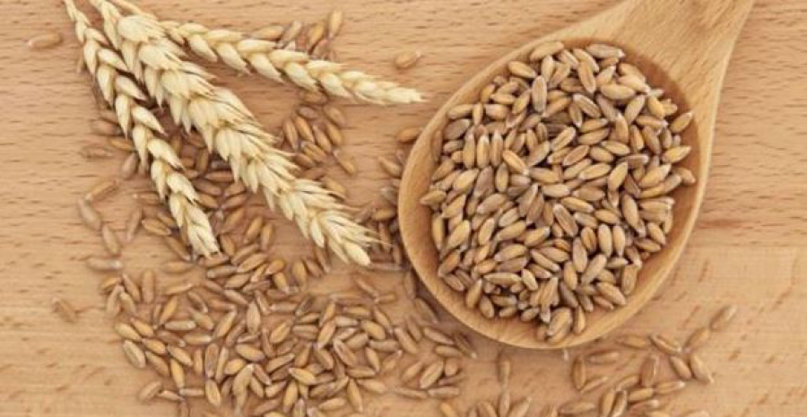
KRUPNIK(DINKEL ILI PIR):
spada među najstarije žitarice, pa se zove PRAPŠENICA
jedna je od najstarijih žitarica, koja potiče iz Azije a spominje se još u Starom zavjetu
sadrži nešto više proteina od pšenice, nezasićene masti,vitamine A ,C i B skupine, minerale(kalcij, selen, kobalt, željezo, fosfor, magnezij, kalij, bakar) te vlakna
mljevenjem krupnika dobiva se krupnikovo brašno koje se primjenjuje pri proizvodnji krupnikova kruha i krupnikova miješanog kruha

Slide 22
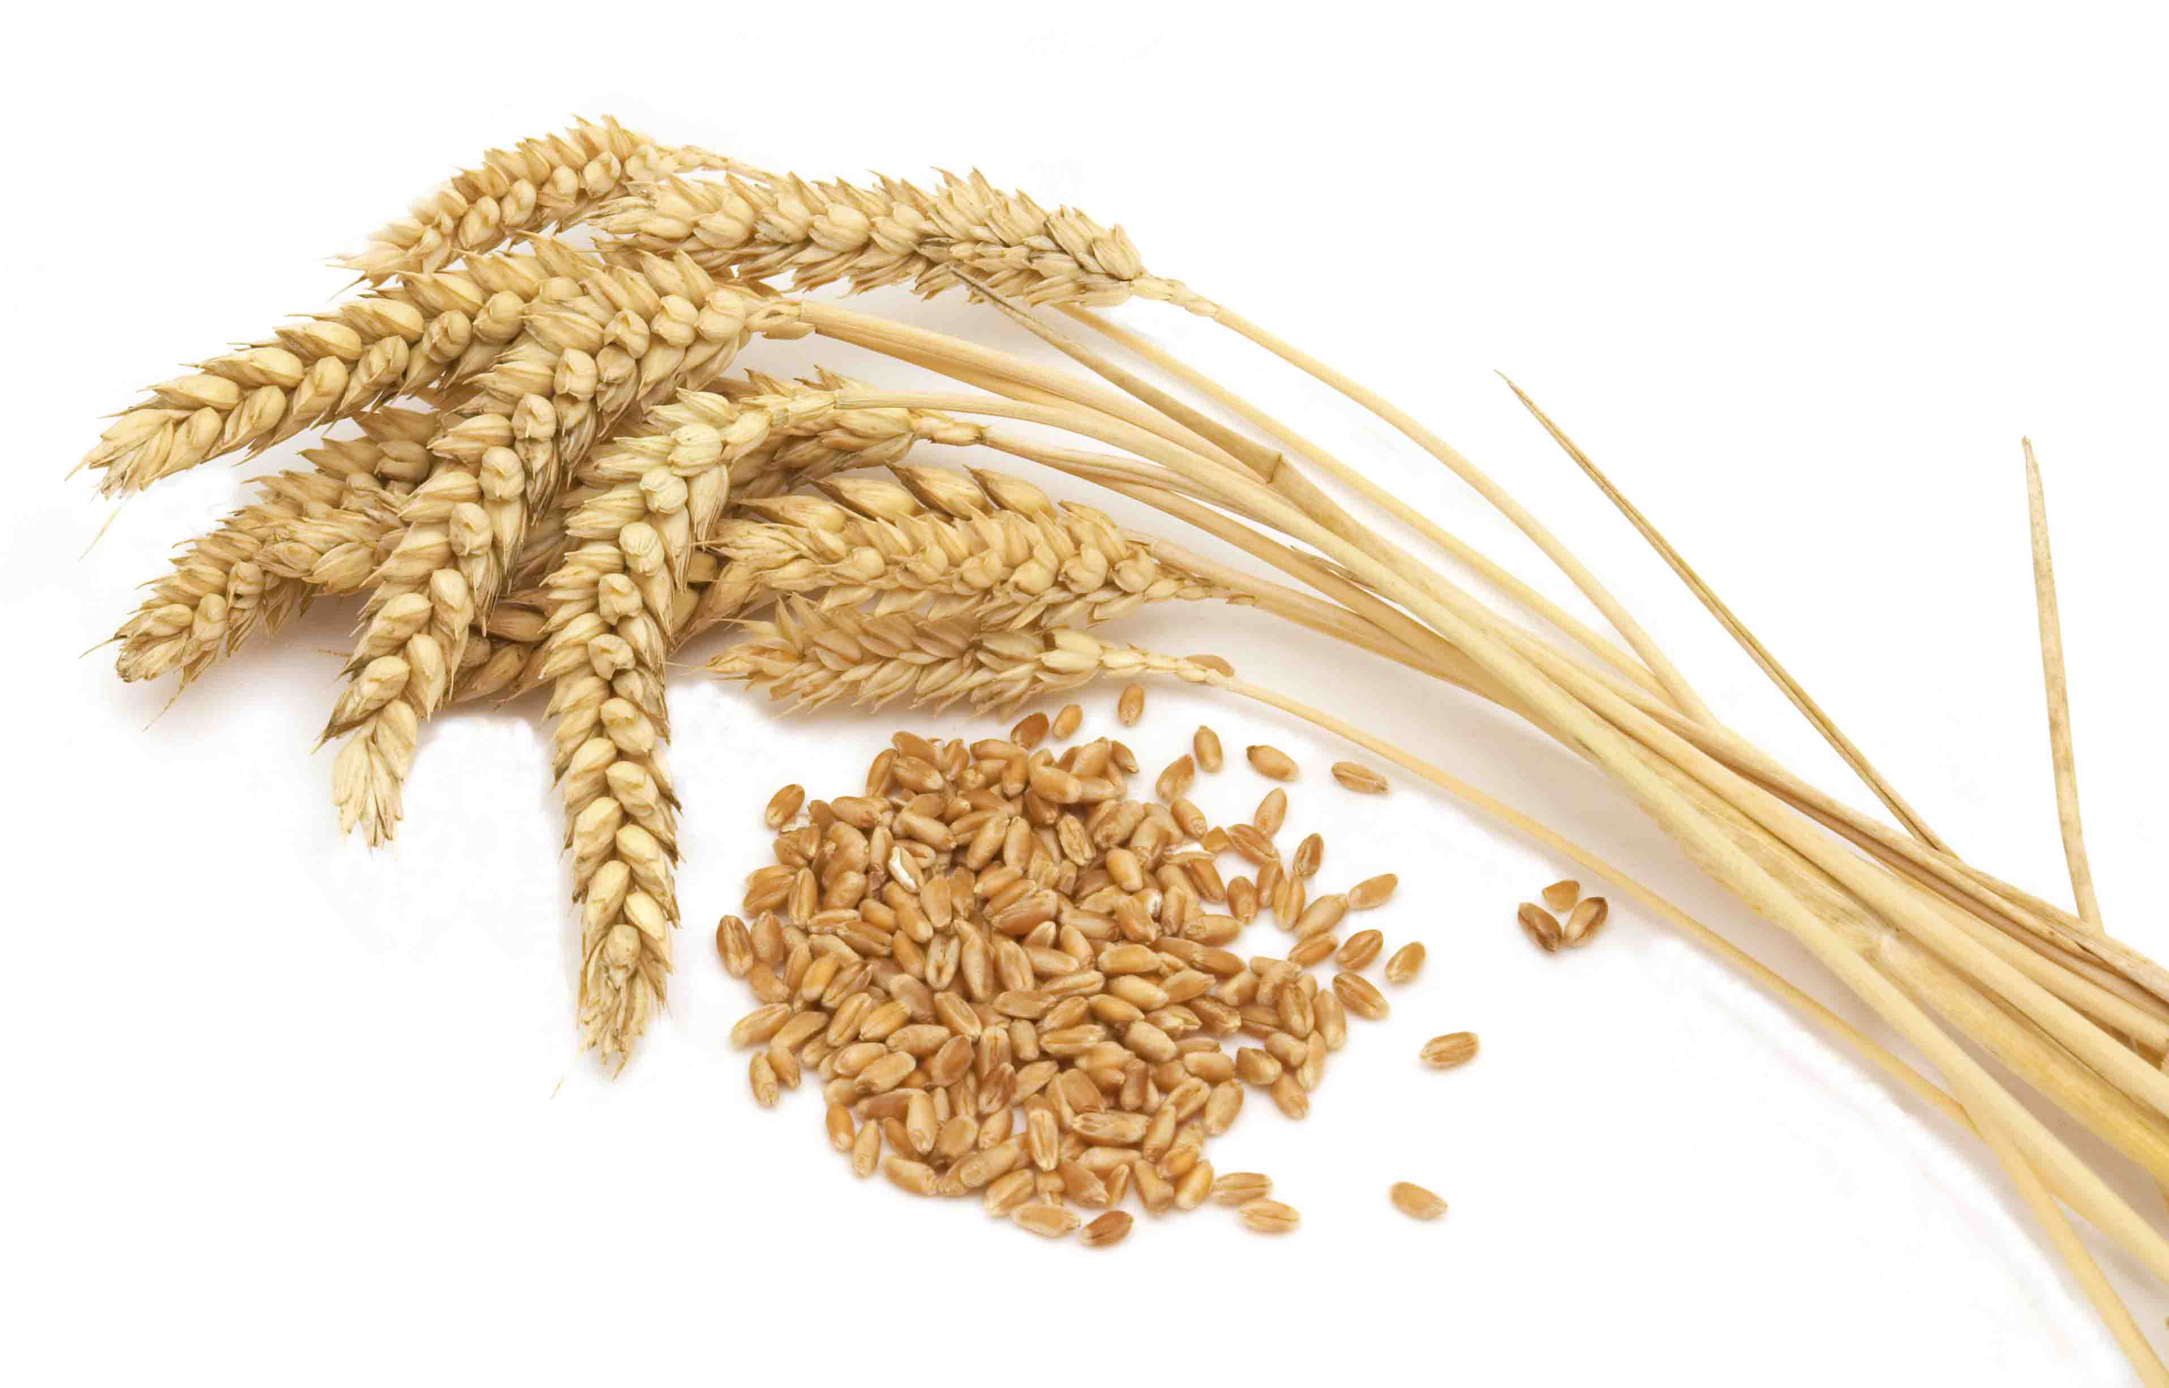
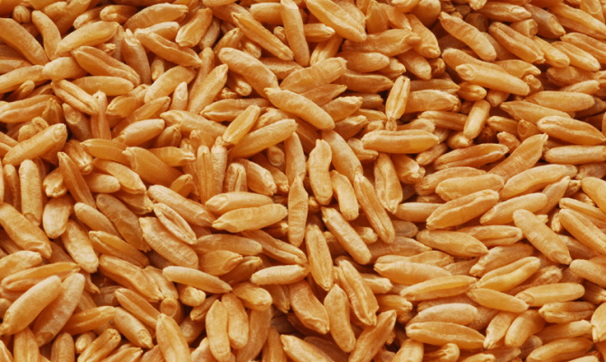
KAMUT:
ime je za drevnu pšenicu, poznatu kao KHORSAN PŠENICA
potječe iz Egipta, koja je uvezena u SAD 1949 godine
koristi se u proizvodnji hiljade proizvoda, uključujući kruh, žitarice, paste, peciva, grickalice, zrna kave, krekera, piva itd.
kamut je organski, ne genetski modificirana, drevna pšenica slična durum pšenici
uzgaja se u Sjevernoj Americi isključivo na ekološki način te je osigurana maksimalna kvaliteta proizvoda
ima izraženi orašasti okus te glatku teksturu koja ostaje očuvana i nakon kuhanja

Slide 23
PITANJA ZA PONAVLJANJE:
Što podrazumijevamo pod pojmom žitarice?
Nabroji žitarice!
Kakve su to neoljuštene žitarice?
Kako se dobiju oljuštene žitarice?
Opiši žitarice od cjelovitog zrna!
Opiši žitarice od necjelovitog zrna?
Što su posije i klice?
Koje žitarice se mogu staviti na tržište pod nazivom ”kaša”?
Nabroji proizvode od žitarica!

Slide 24
PITANJA ZA PONAVLJANJE:
10. Opiši meku pšenicu ?
11. Opiši tvrdu pšenicu ?
12. Kakve su to ozime pšenice ?
13. Kakve su to jare pšenice ?
14. Kakve su to fakultativne sorte pšenice ?
15. Što je hibrid ?
16. Za što se koristi i prerađuje pšenica?
17. Kako je građena pšenica – opiši?
18. Opiši raž!

Slide 25
PITANJA ZA PONAVLJANJE:
19. Opiši kukuruz ?
20. Opiši ječam ?
21. Opiši zob ?
22. Opiši heljdu ?
23. Opiši proso ?
24. Opiši sirak ?
25. Opiši rižu ?
26. Opiši krupnik ?
27. Opiši kamut ?

